Slide 1
Assortimentskennis
WZP
1-20

Slide 2
WZP 1-20
Acacia dealbata Mimosa
Acalypha hispida Tropische kattestaart
Achillea filipendulina Duizendblad
Adiantum raddianum Venushaar
Aechmea fasciata Kokerbromelia
Ageratum houstonianum -
Allium giganteum Reuzensierui
Allium sphaerocephalon Sierui
Alstroemeria Incalelie
Amaranthus caudatus Hangende kattestaart
Ammi majus Witte kantbloem
Ananas comosus ’Variegatus’ Bonte Ananas
Anethum graveolens Dille
Anigozanthos flavidus Kangoeroepootje
Anthurium (Andreanum Groep) Lakanthurium
Anthurium (Scherzerianum Groep) -
Arachniodes adiantiformis Ledervaren
Araucaria heterophylla ‘Gracilis’ Kamerden
Ardisia crenata -
Argyranthemum frutescens Struikmargriet

Slide 3
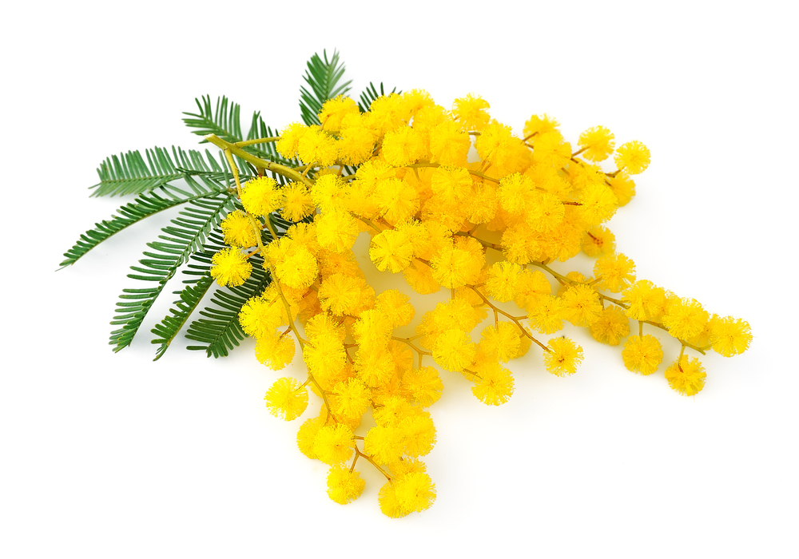
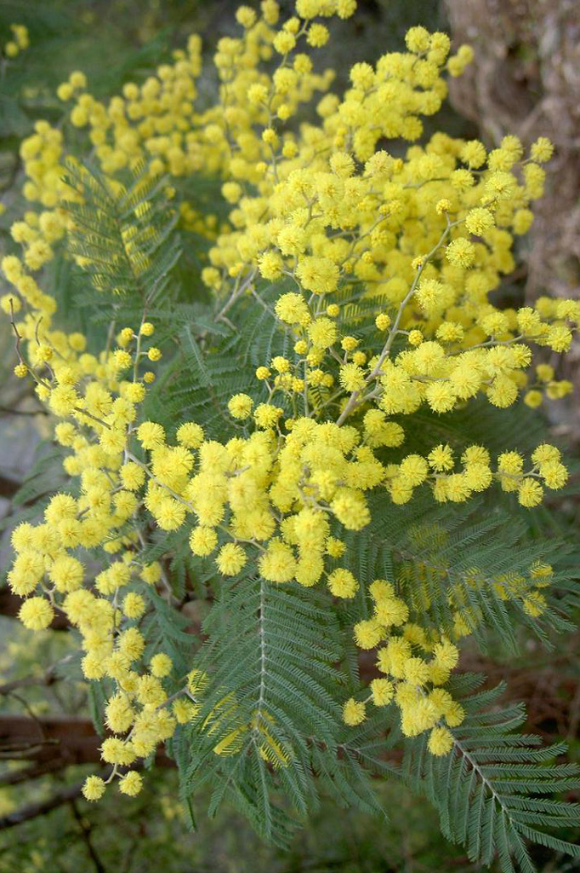
Acacia dealbata Mimosa
Herkomst / klimaat:
Australië, Tasmanië
Tropisch en subtropisch klimaat
1

Slide 4
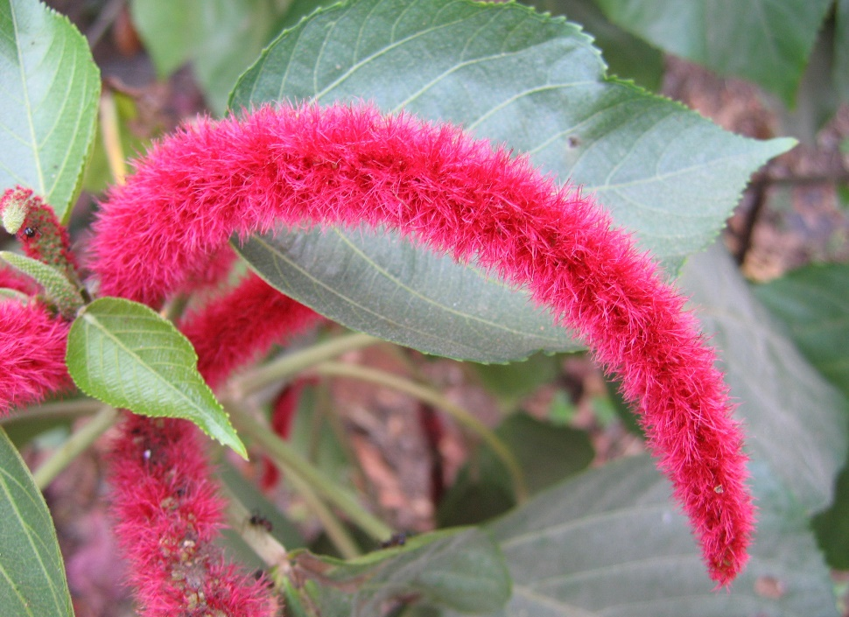
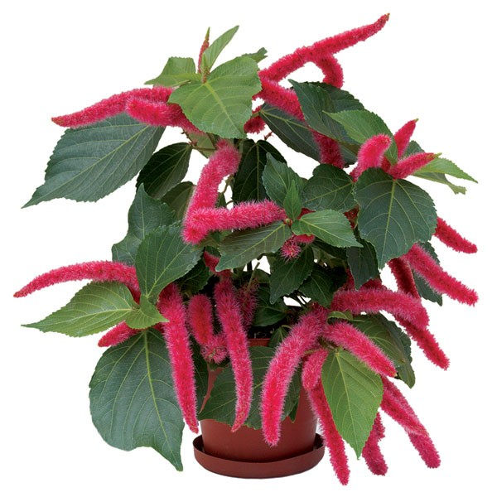
Acalypha hispida Tropische kattestaart
Herkomst / klimaat:
Tropisch Azië (Maleisië, Papua)
Tropisch klimaat
2

Slide 5
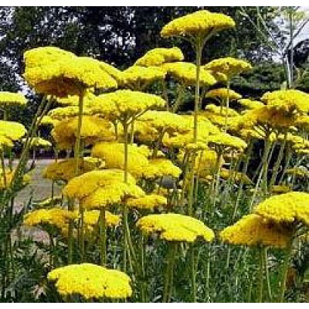
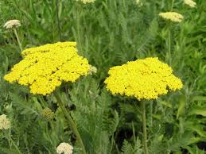
Achillea filipendulina Duizendblad
Herkomst / klimaat:
Europa, gematigde streken van Azië
Gematigd zeeklimaat
3

Slide 6
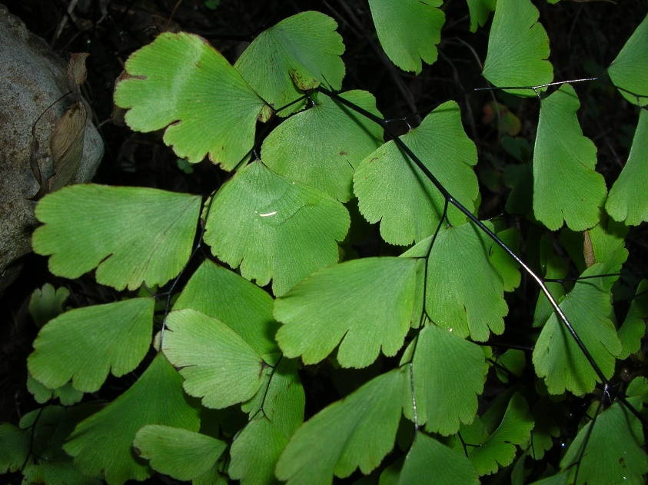
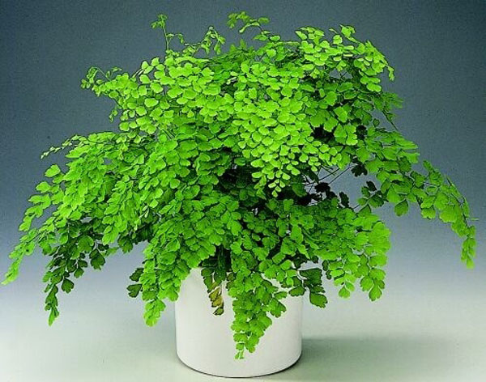
Adiantum raddianum Venushaar
Herkomst / klimaat:
Zuid-Amerika
Tropisch klimaat
4

Slide 7
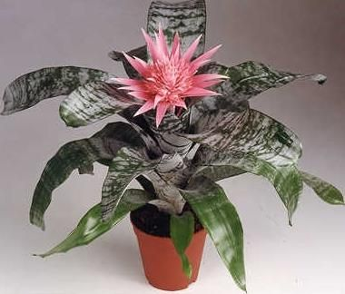
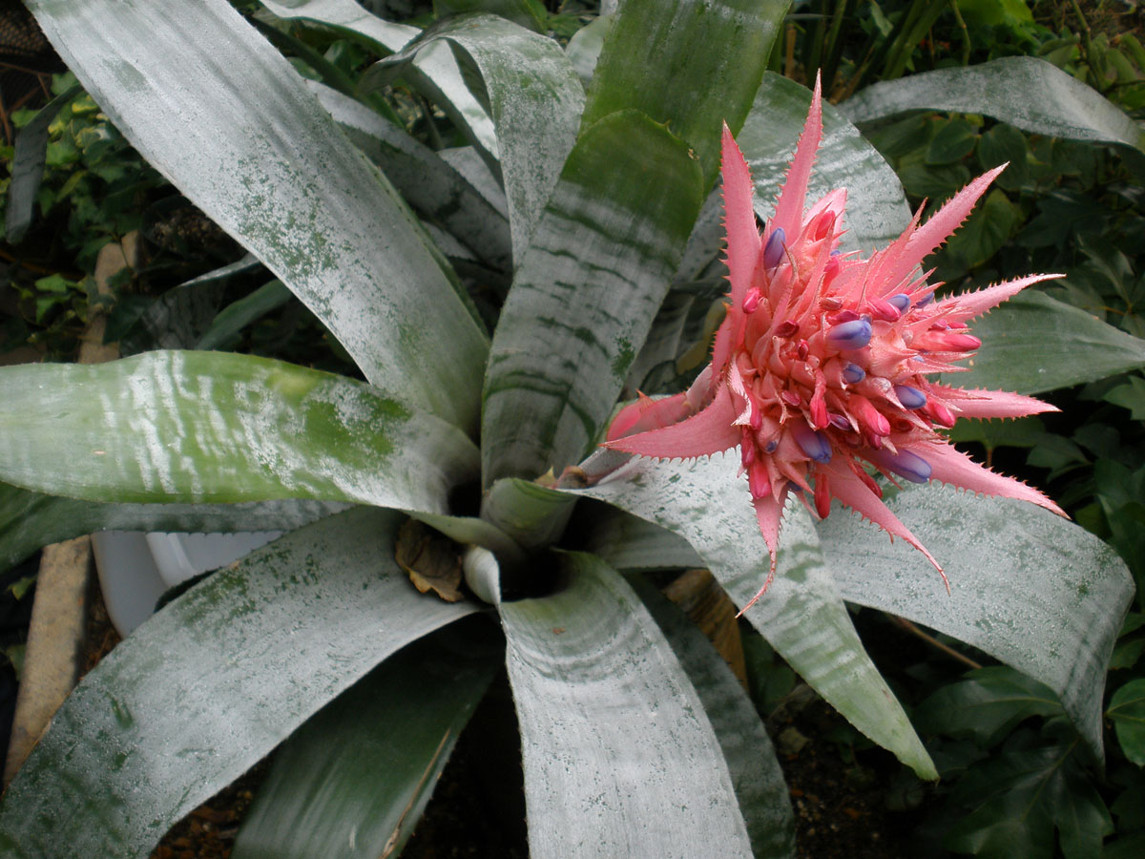
Aechmea fasciata Kokerbromelia
Herkomst / klimaat:
Midden en Zuid-Amerika
Tropisch klimaat
5

Slide 8
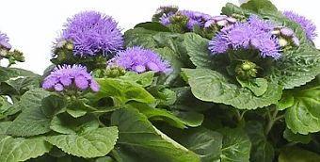
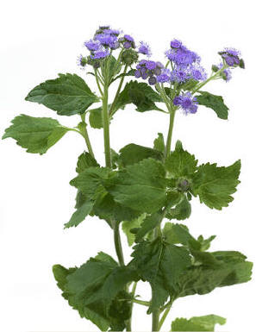
Ageratum houstonianum -
Herkomst / klimaat:
Midden-Amerika
Tropisch en subtropisch klimaat
6

Slide 9
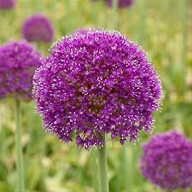
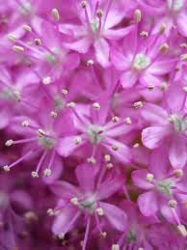
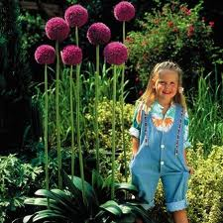
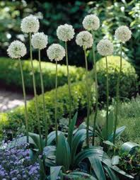
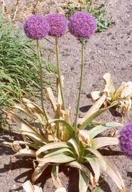
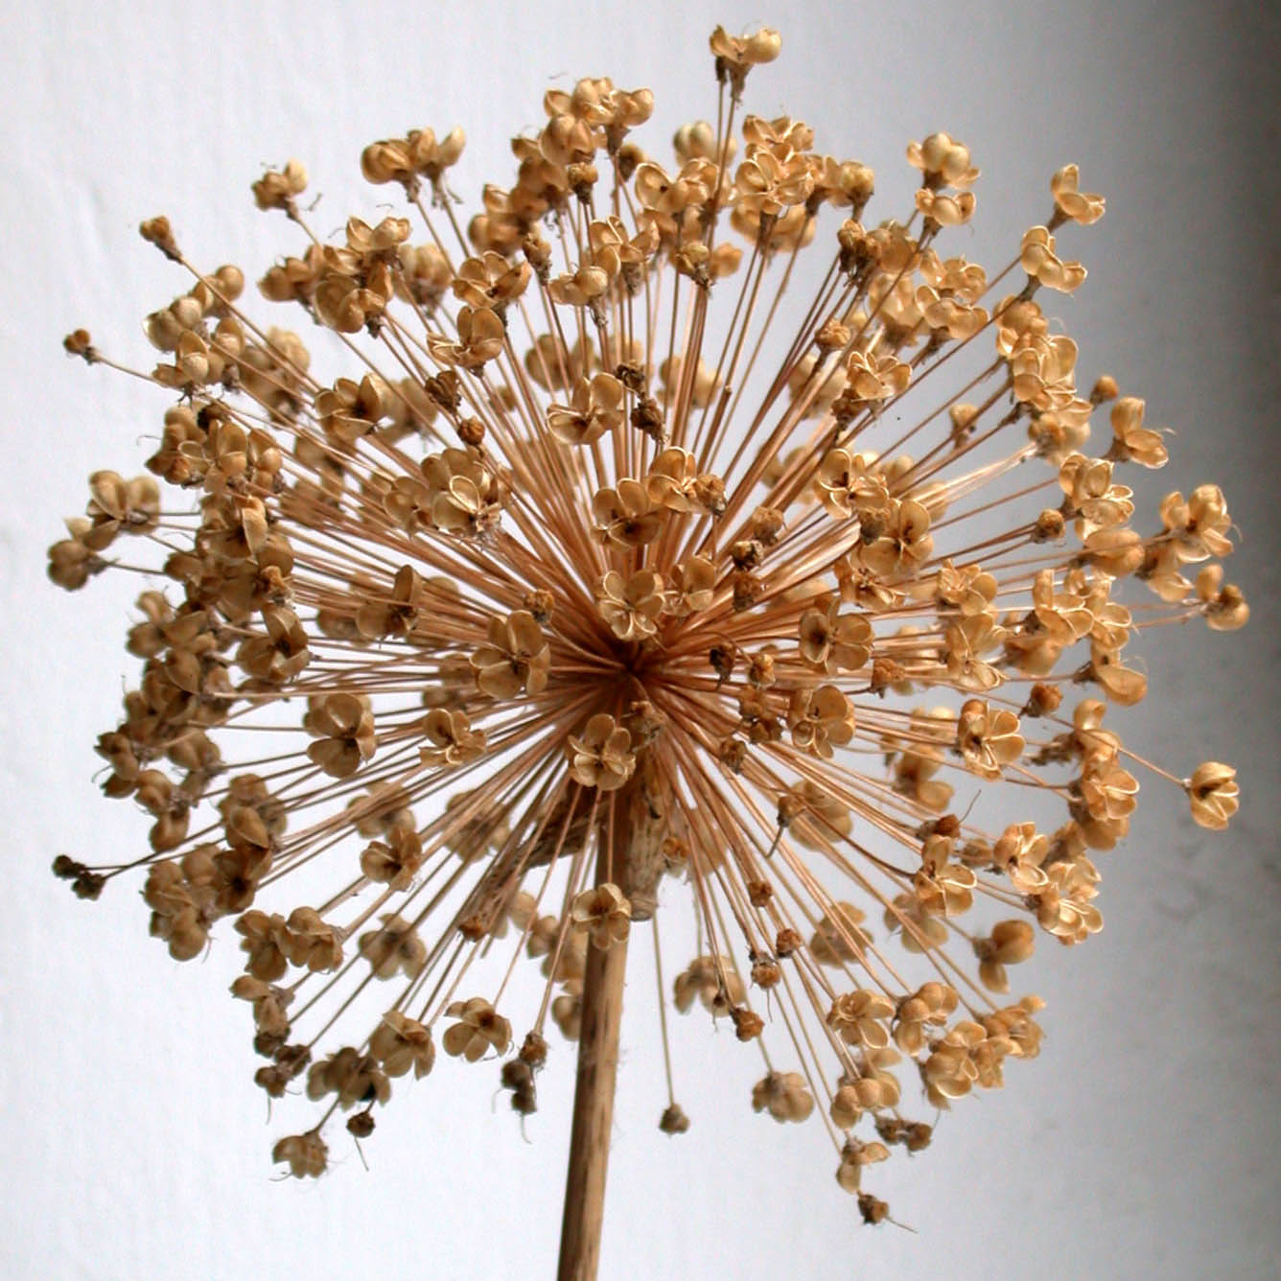
Allium giganteum Reuze sierui
Herkomst / klimaat:
Midden en Zuidwest Azië
Landklimaat
7

Slide 10
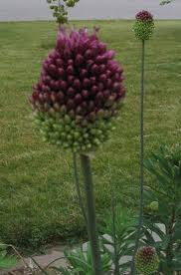
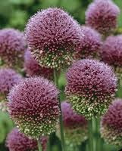
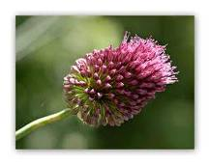
Allium sphaerocephalon Sierui
Herkomst / klimaat:
Noord Afrika en West Azië
Subtropisch en landklimaat
8

Slide 11
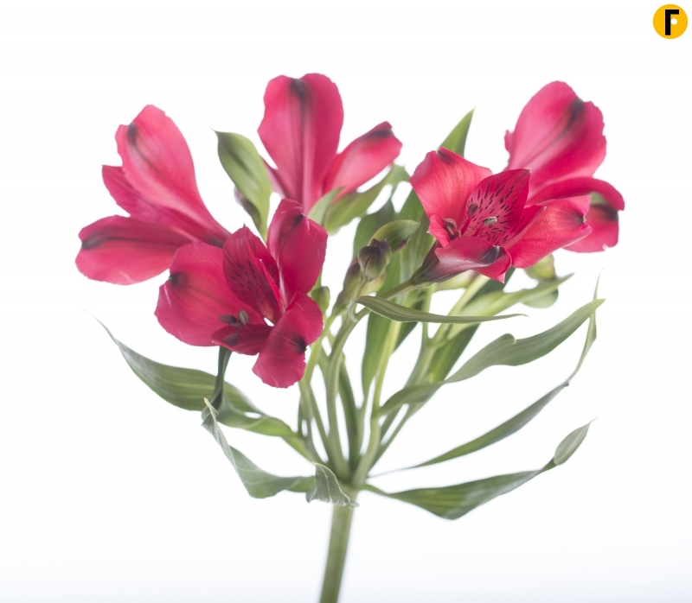
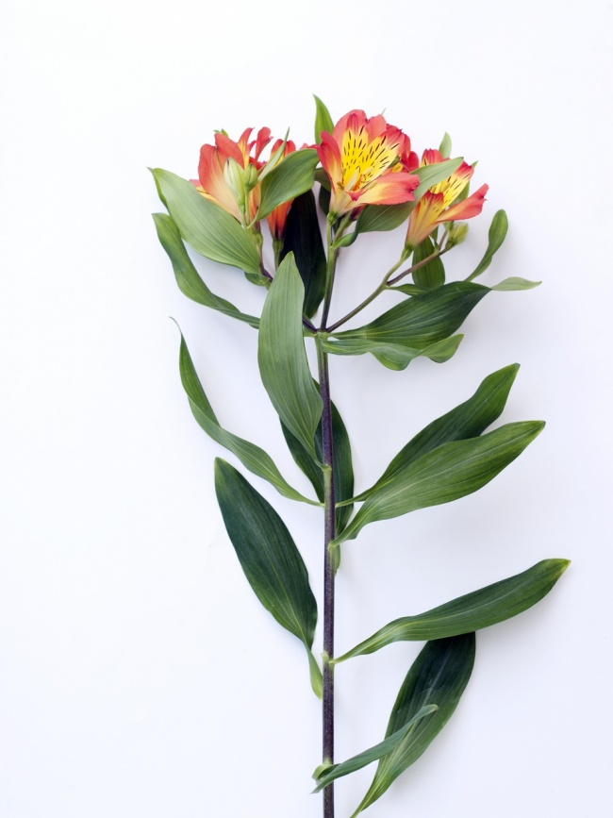
Alstroemeria Incalelie
Herkomst / klimaat:
Andesgebergte, Zuid-Amerika
Wisselend klimaat
Tropisch tot landklimaat
9

Slide 12
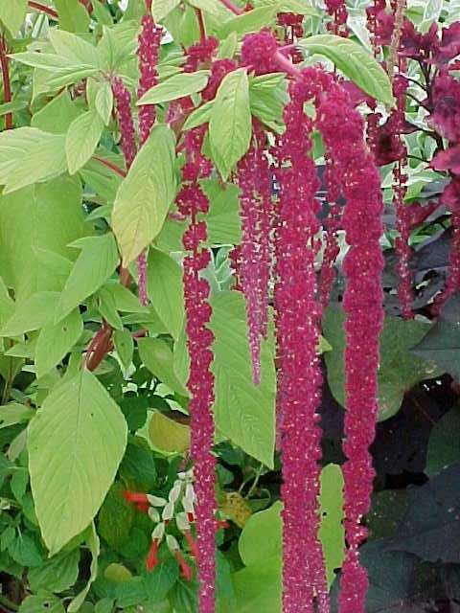
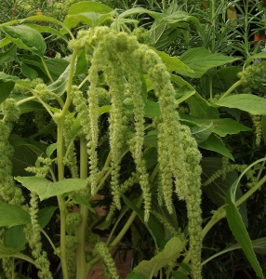
Amaranthus caudatus (Hangende) Kattestaart
Herkomst / klimaat:
Gematigde tot Tropische gebieden
Gematigd en tropisch klimaat
10

Slide 13
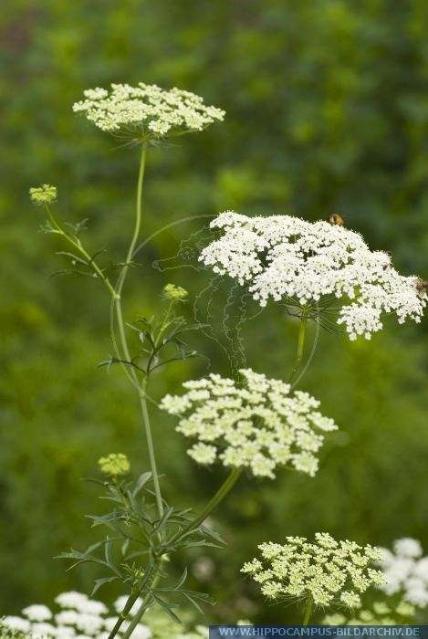
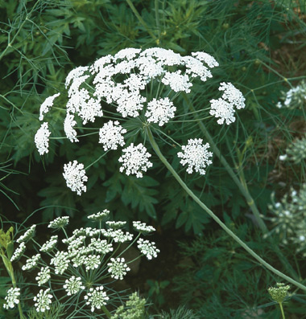
Ammi majus Witte kantbloem
Herkomst / klimaat:
West Azië
Subtropisch / mediterraan klimaat
11

Slide 14
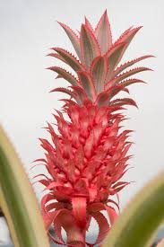
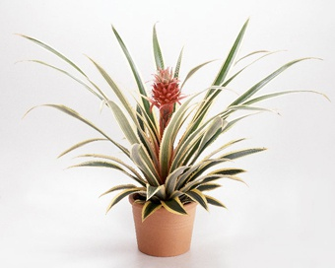
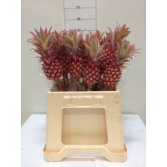
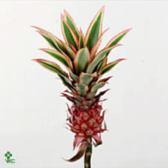
Ananas comosus ‘Variegatus’ Bonte ananas
Herkomst / klimaat:
Zuid-Amerika
Tropisch klimaat
12

Slide 15
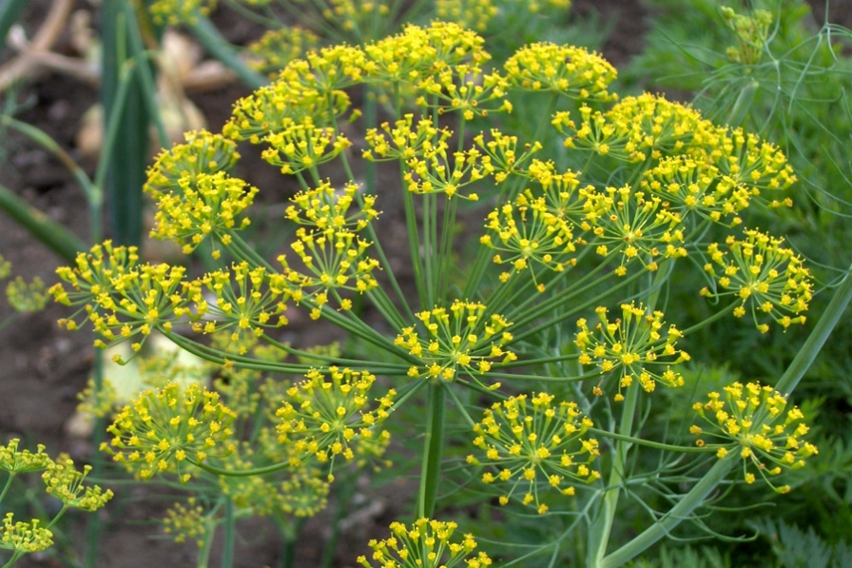
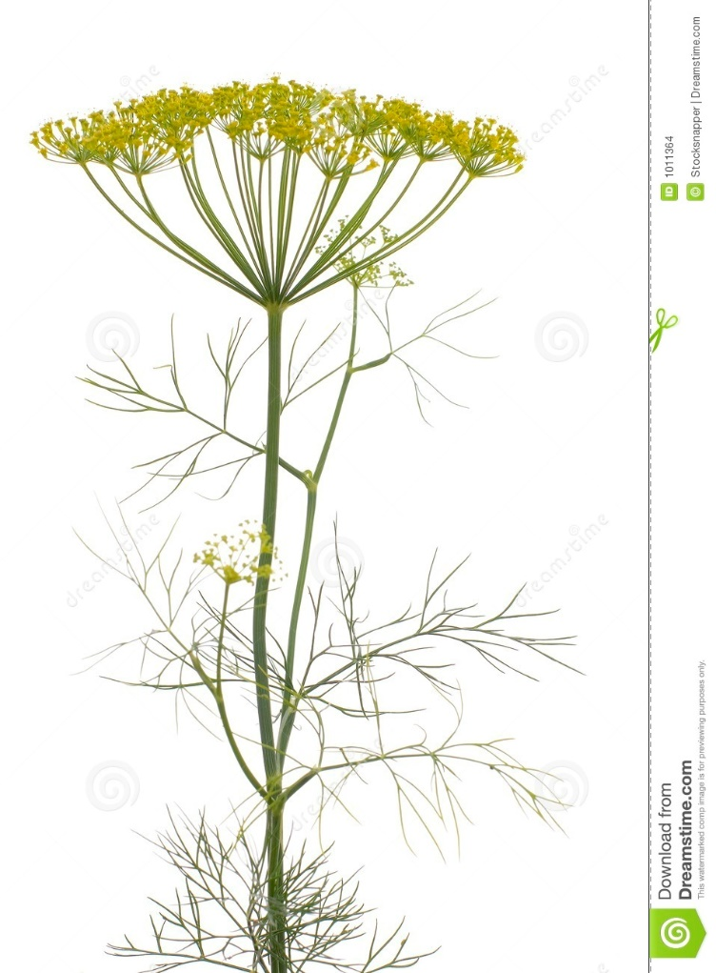
Anethum graveolens Dille
Herkomst / klimaat:
Landen rondom de Middellandse zee
Mediterraan / subtropisch klimaat
13

Slide 16
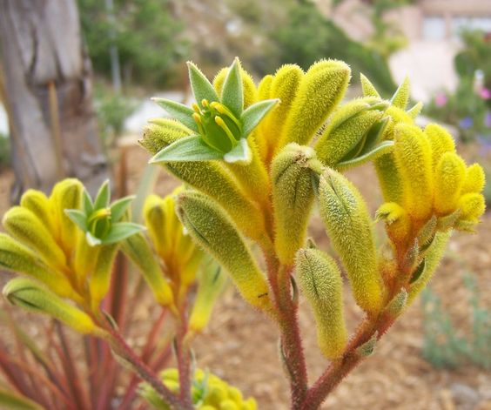
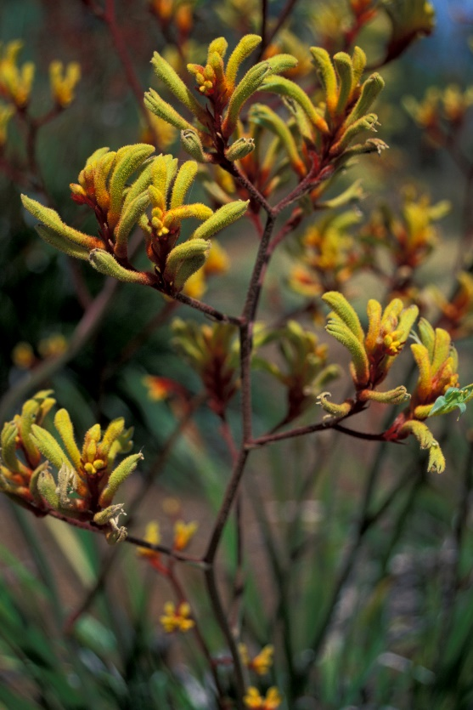
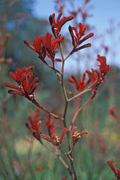
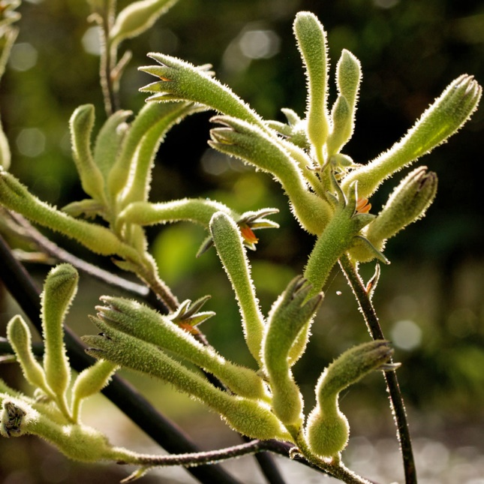
Anigozanthos flavidus Kangoeroepootje
Herkomst / klimaat:
Zuidwest Australië
Mediterraan klimaat
14

Slide 17
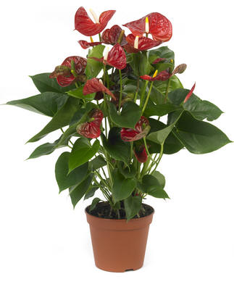
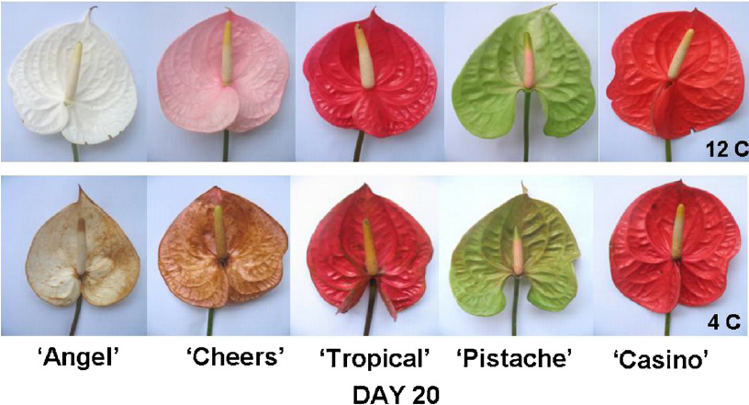
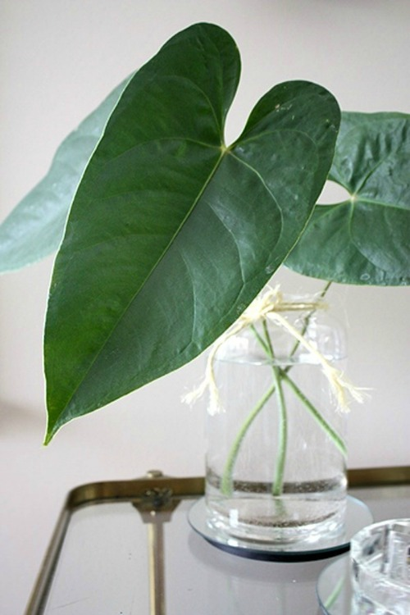
Anthurium (Andreanum Groep) Lakanthurium
Herkomst / klimaat:
Zuid-Amerika (tropische gebieden)
Tropisch klimaat
15

Slide 18
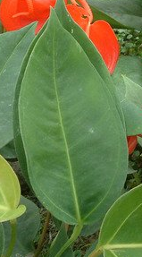
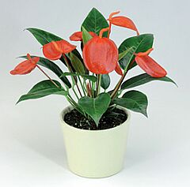
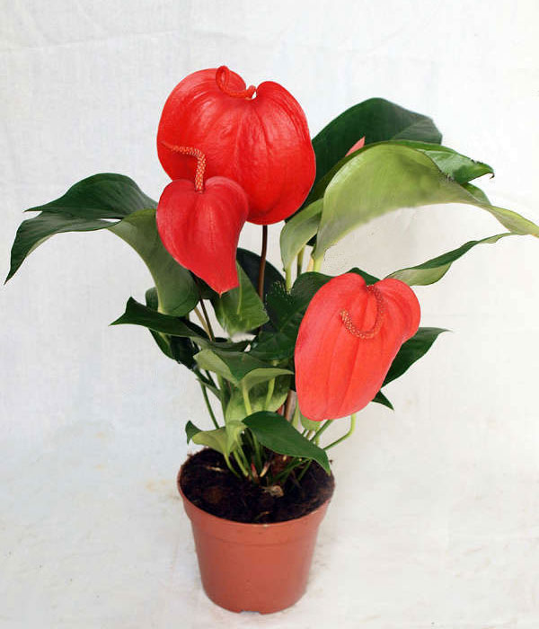
Anthurium (Scherzerianum Groep) - 2
Herkomst / klimaat:
Zuid-Amerika (tropische gebieden)
Tropisch klimaat
16

Slide 19
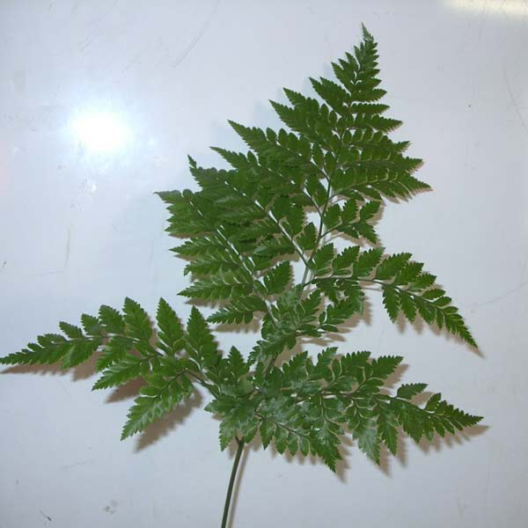
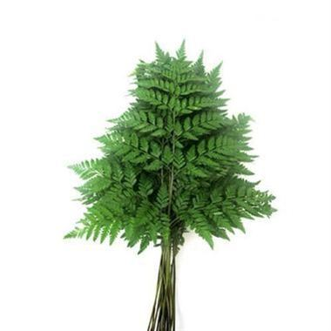
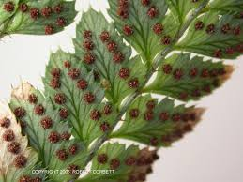
Arachniodes adiantiformis Ledervaren
Herkomst / klimaat:
China, Oost Azië
Tropisch en subtropisch klimaat
17

Slide 20
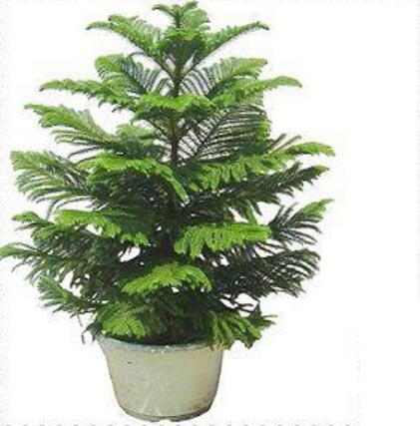
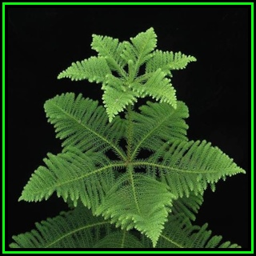
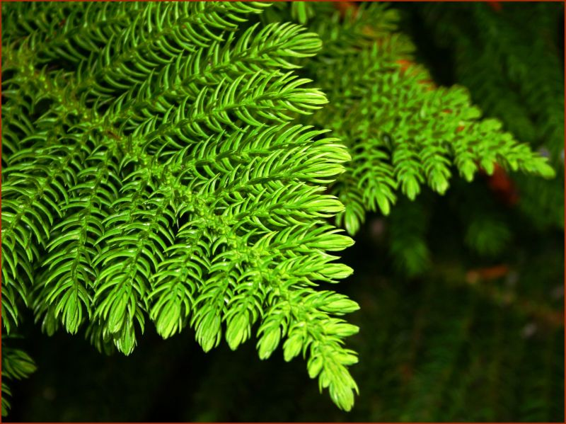
Araucaria heterophylla ‘Gracilis’ Kamerden
Herkomst / klimaat:
Eiland Norfolk (oosten van Australië)
Mediterraan klimaat
18

Slide 21
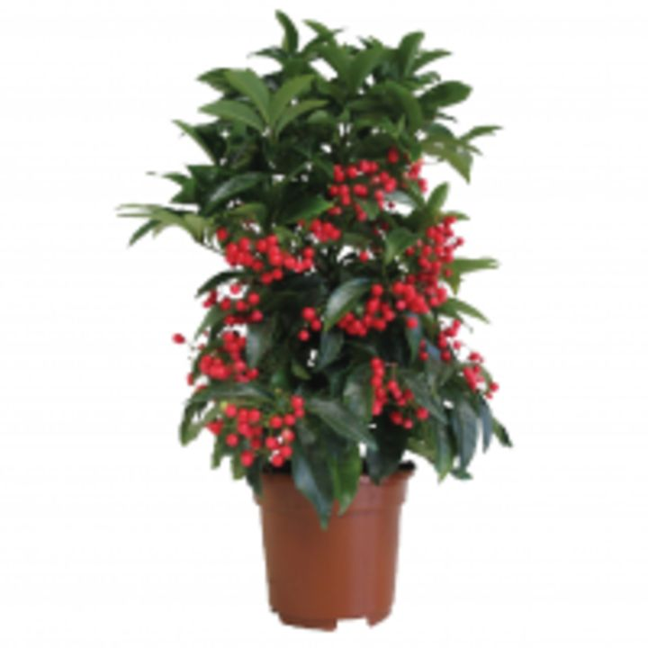
Ardisia crenata -
Herkomst / klimaat:
Oost Azië
Tropisch klimaat
19

Slide 22
Argyranthemum frutescens Struikmargriet
Herkomst / klimaat:
Canarische eilanden
Mediterraan / subtropisch klimaat
20

